Slide 1
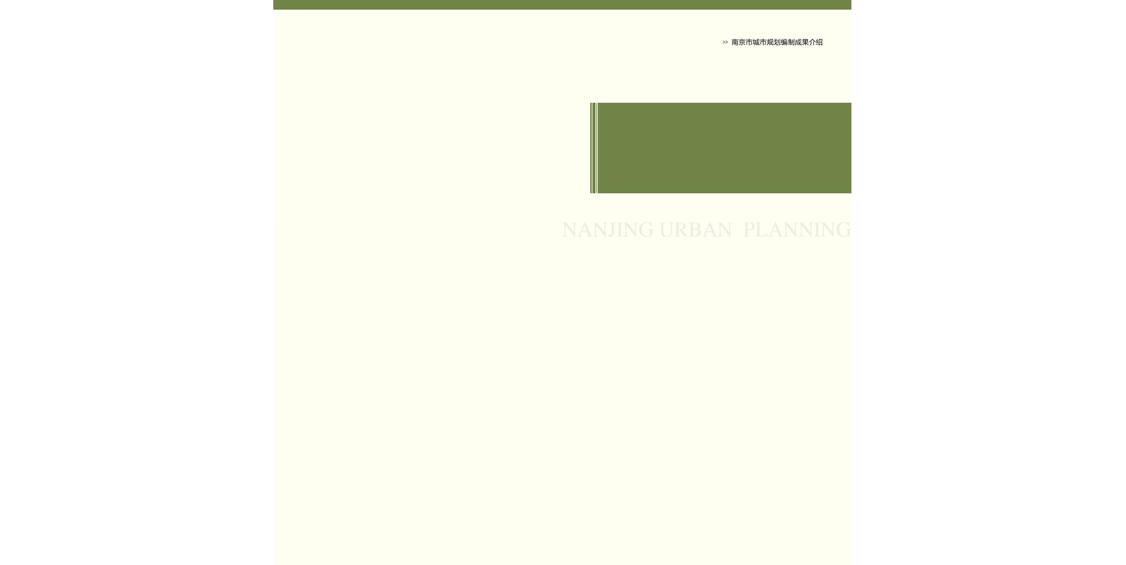
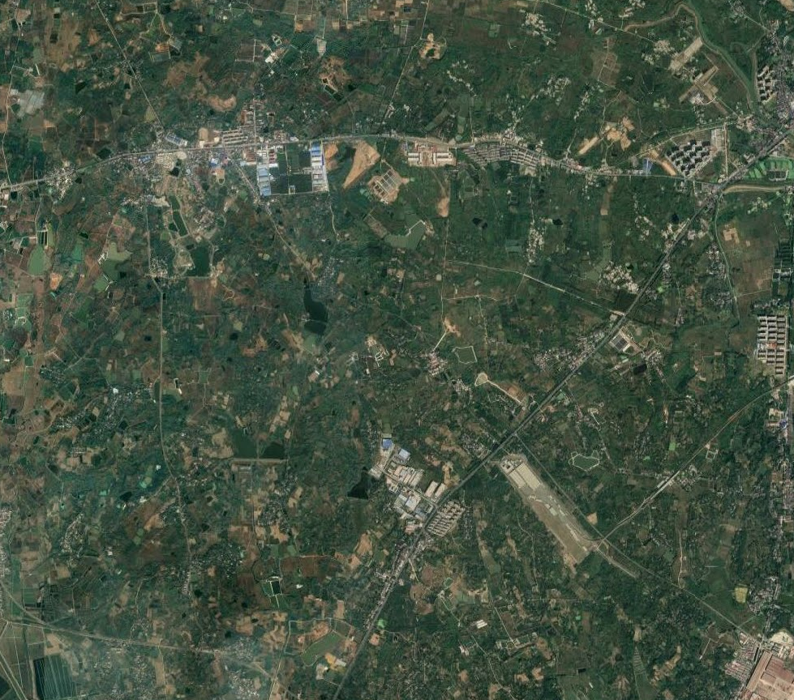
前言
为推动马群交通枢纽周边地段的环境与价值提升，协调工业遗产保护规划与控制性详细规划的矛盾，同时满足企业与园区自身改造升级需求，市规划资源局栖霞分局组织开展了南京煤矿机械厂区及周边城市设计与相关控制性详细规划管理单元图则修改工作，主要内容包括NJZCe010-03、NJNBa010-17规划管理单元图则、南京煤矿机械厂一般历史地段保护规划图则修改及相关城市设计。通过对基地交通、用地等现状条件分析，梳理地块功能与周边交通流线，同时与马群站综合开发特定规划区城市设计相协调，完善片区公共服务设施，优化用地布局及控制指标，形成了本次规划成果。
根据《中华人民共和国城乡规划法》，现将经市政府批复的《南京市马群单元和南湾营单元控制性详细规划》NJZCe010-03、NJNBa010-17规划管理单元图则和南京煤矿机械厂一般历史地段保护规划图则修改及相关城市设计规划成果向社会予以公布。
《南京市马群单元和南湾营单元控制性详细规划》NJZCeO1O—03、NJNBaO10-17规划管理单元图则和南京煤矿机械厂一般历史地段保护规划图则修改及相关城市设计
说明
1、本材料是为方便公众了解城市规划而制作的参考性文件。
2、本规划是城市发展的控制与引导性文件，不代表具体的项目实施计划和实施方案。一旦有建设行为，应依据批准的具体项目建设方案实施。
3、城市规划是不断优化更新的过程，规划内容以南京市规划和自然资源局存档备查的最新版本为准，同一地区同内容深度规划若有更新，南京市规划和自然资源局将依法在网站上公布，本材料自动作废。
4、本材料版权及解释权归南京市规划和自然资源局所有，未取得版权人的书面授权，谢绝改变、分发、发布或使用本材料图文资料。
南京市规划和自然资源局
二O二一年十二月
地址：南京市栖霞区仙林文枢东路10号
邮编：210000
网址：http://ghj.nanjing.gov.cn/
电话：025-85896072

Slide 2
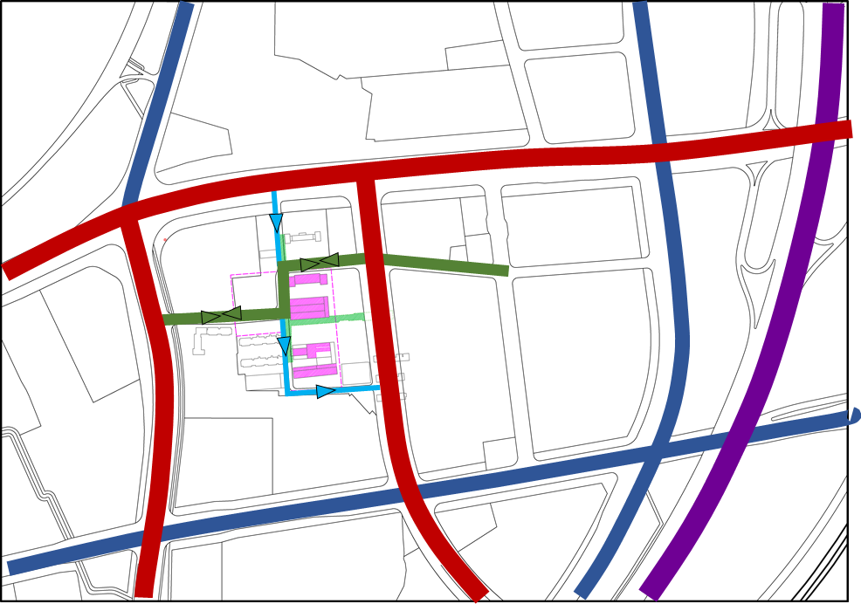
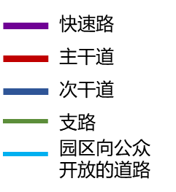
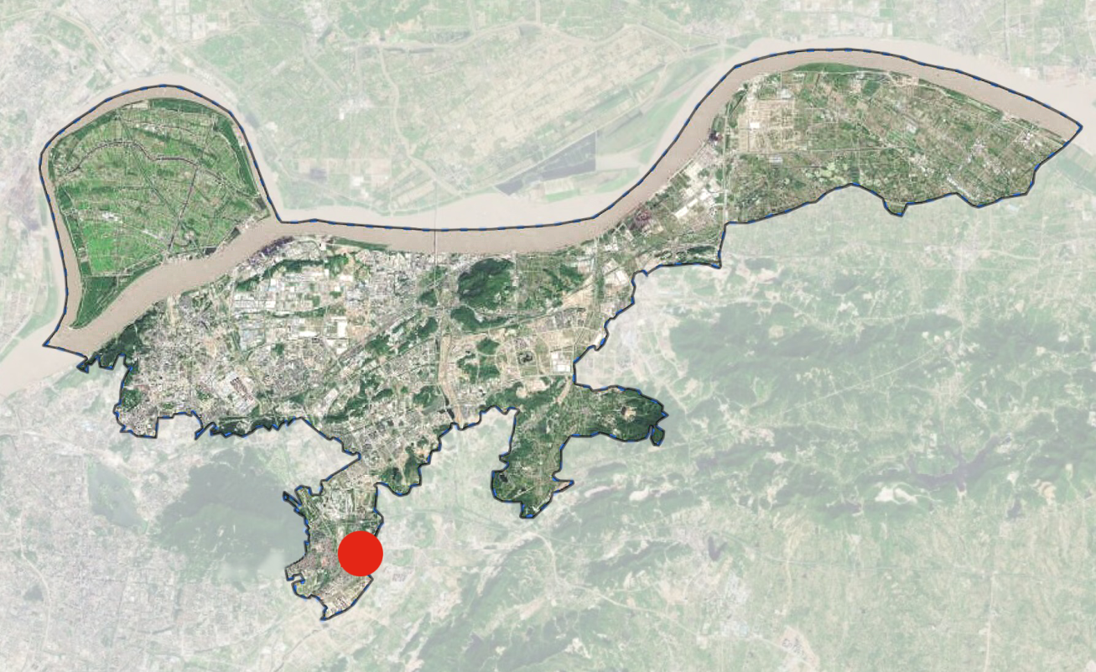
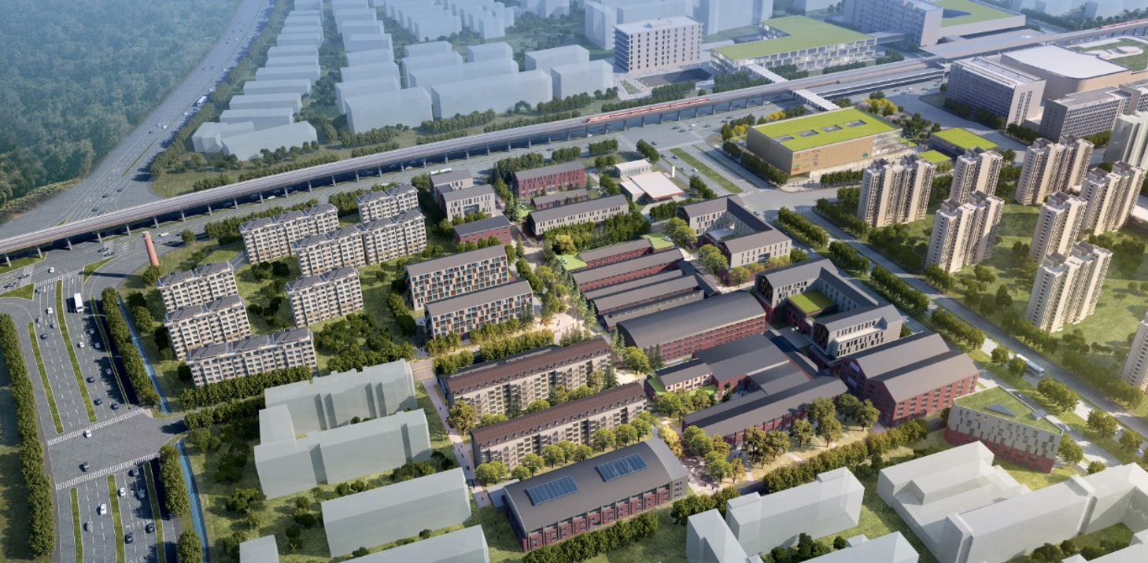
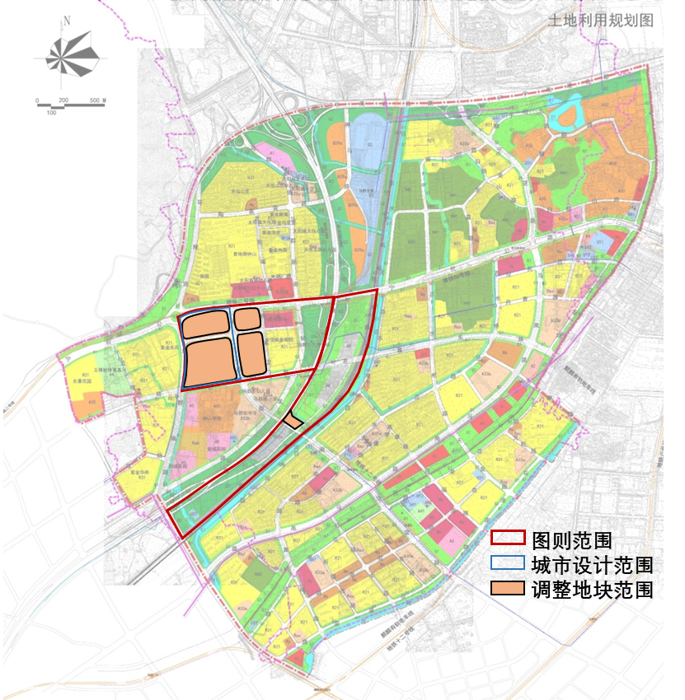
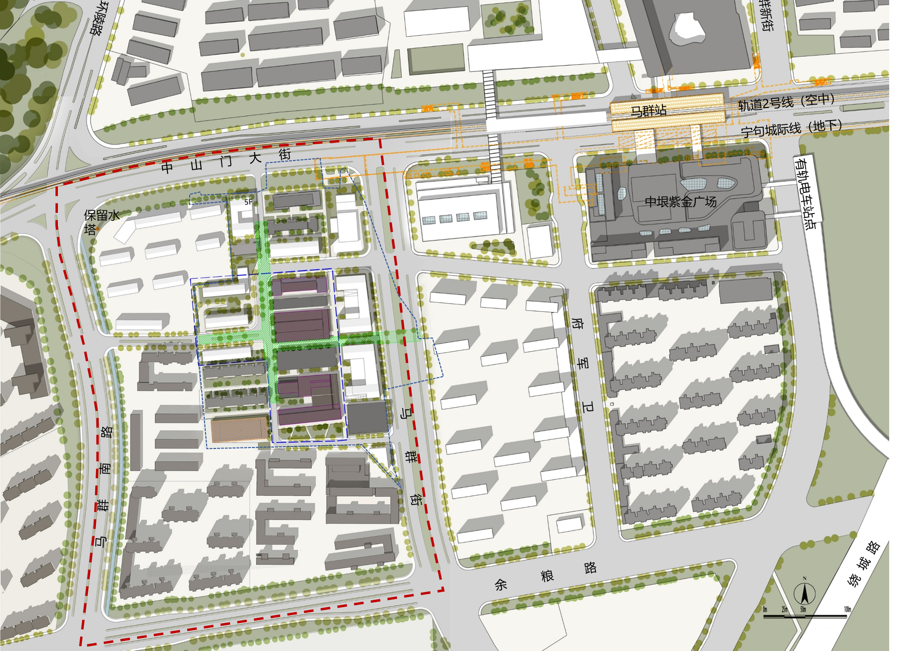
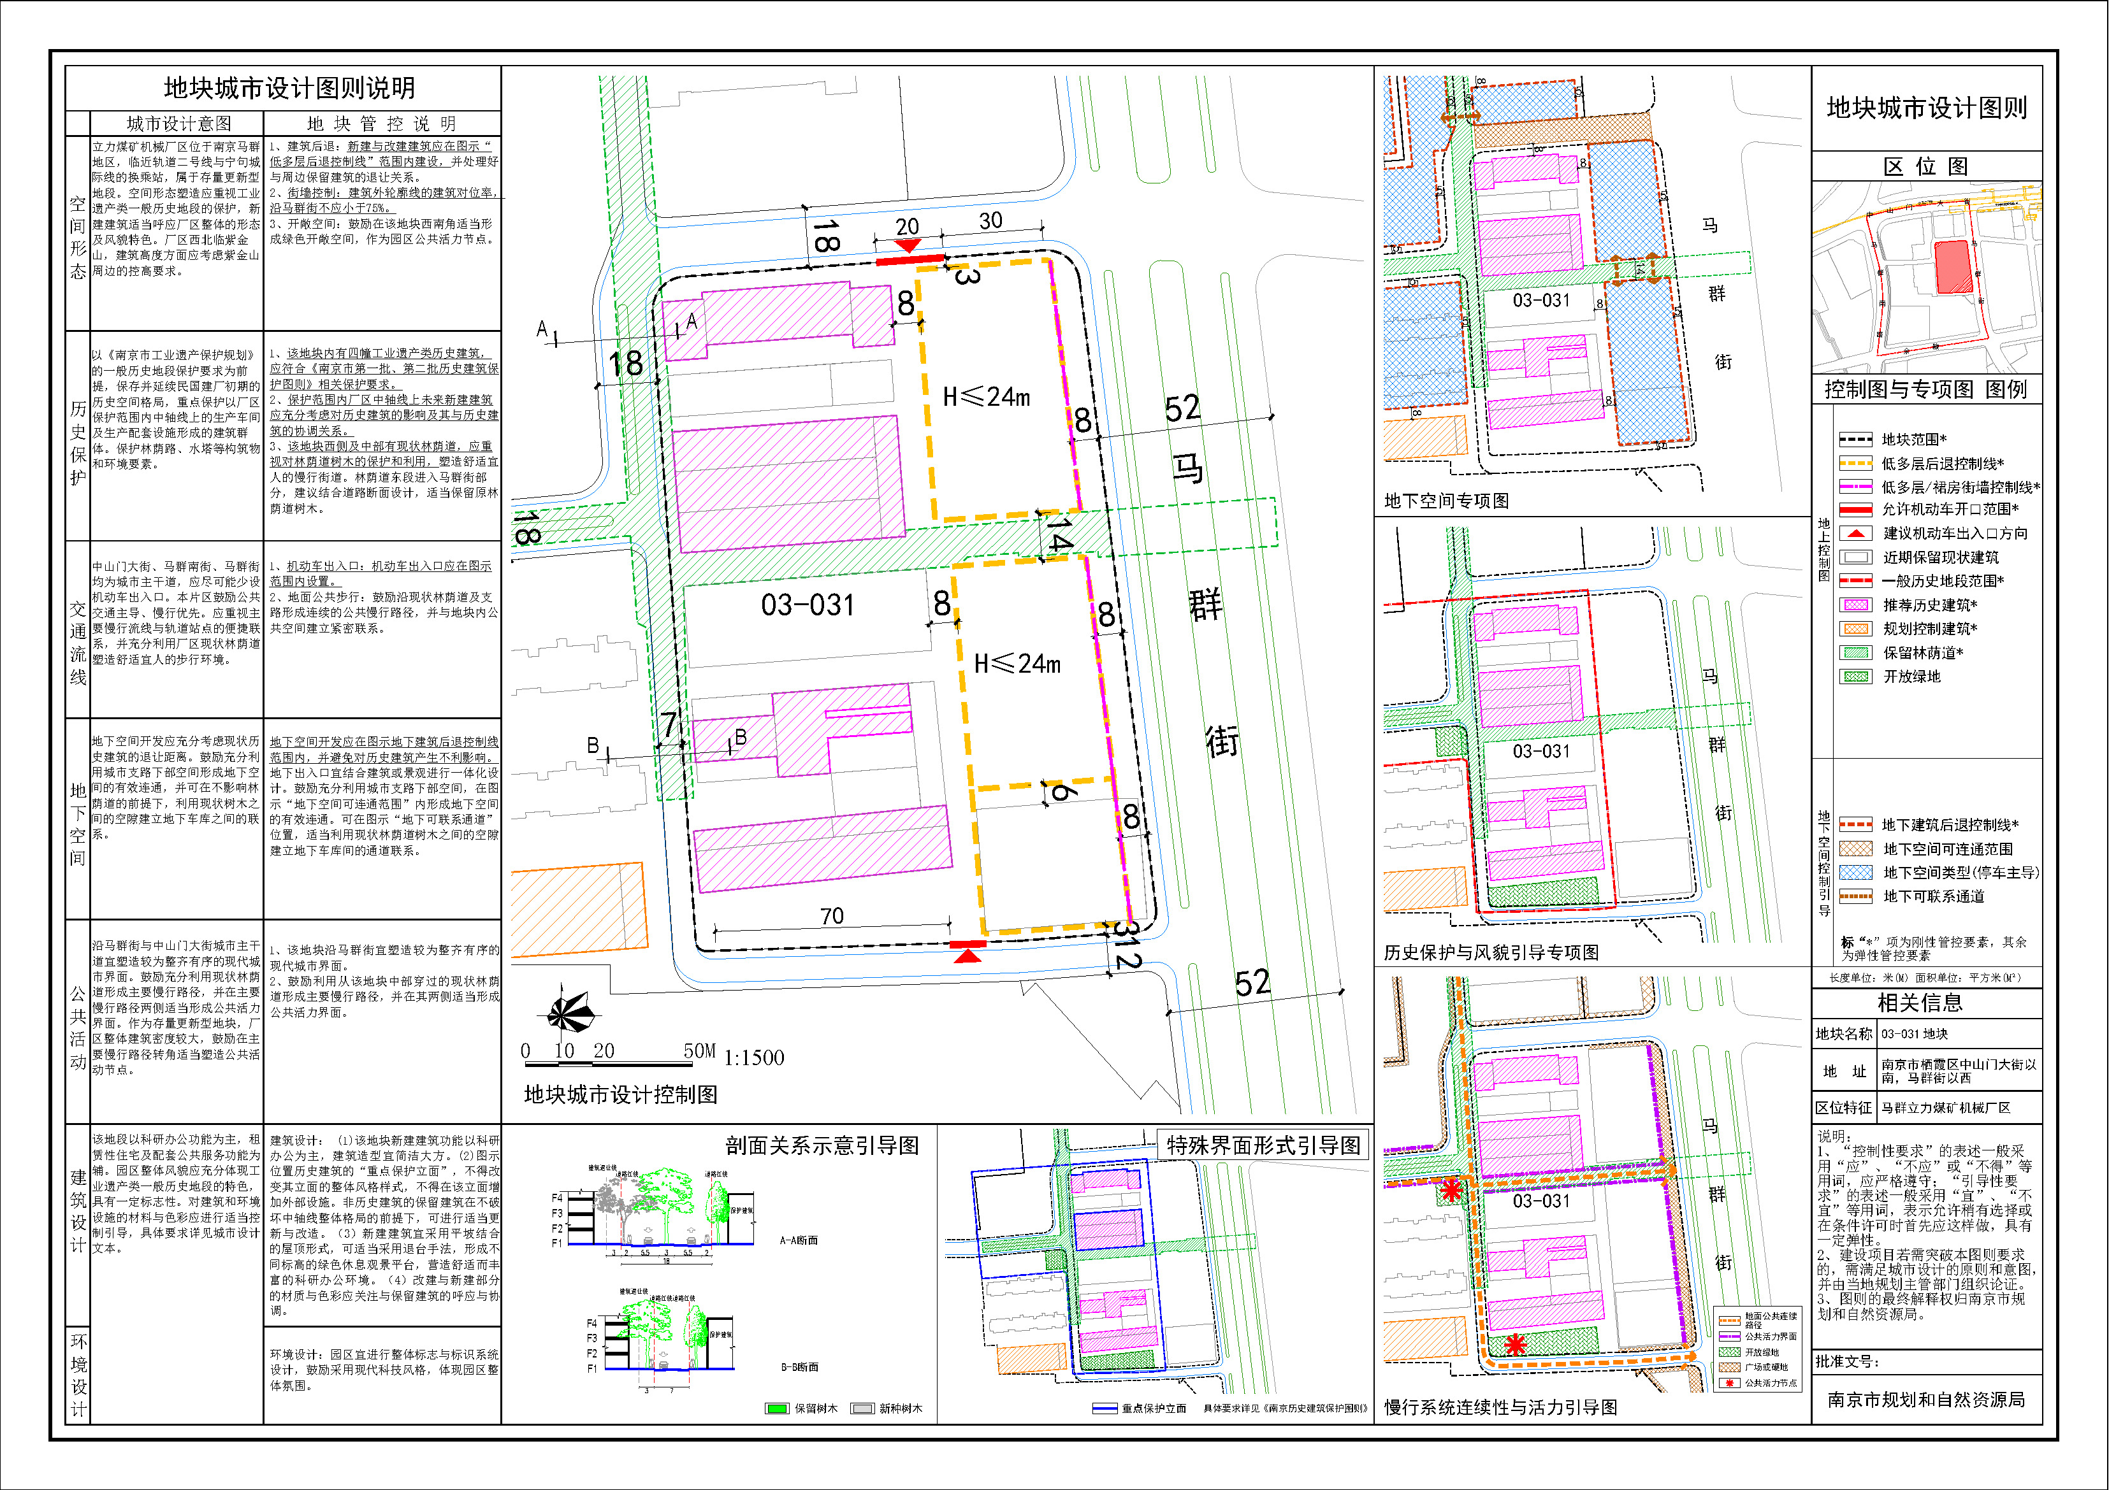
《南京新尧片区(NJDBa021)
单元控制性详细规划》NJDBa021-11规划管理单元图则修改
《南京市马群单元和南湾营单元控制性详细规划》NJZCeO1O-03、NJNBaO10-17规划管理单元图则和南京煤矿机械厂一般历史地段保护规划图则修改及相关城市设计
项目区位
城市设计
规划设计范围位于栖霞区马群片区NJZCe010-03与NJNBa010-17单元内，北至宁杭公路、西至马群南路，东至宁芜铁路。总用地面积约24.13公顷。
城市设计通过对用地、功能及交通等的规划与整合，有效组织了交通流线，利用厂区自身及周边优良的历史文化与景观资源，提升了园区形象及开放性。
（一）方案布局。以保护和利用南京煤矿机械厂区相关历史要素为导向，对一般历史地段保护范围内中轴线上的建筑进行了较为完整的保留。主要更新了闲置旧厂房区和沿规划道路马群街片区。
道路等级
（二）交通组织。为了保护南京煤矿机械厂区相关历史要素，规划城市道路绕开历史地段范围，利用现状林荫道形成支路，并保证与历史建筑的安全距离。同时通过近远期的考虑，提高园区开放性。
（三）功能配置。以研发办公为主，鼓励功能混合。
（四）视线关系。该地段紧邻紫金山，受到紫金山周边控高影响，建筑高度控制在24米以下。
（五）编制了城市设计地块图则，为未来园区开发建设提供技术引导。
规划设计范围在栖霞区区位
方案效果图
规划设计范围在马群片区区位
方案总平面图
地块城市设计图则

Slide 3
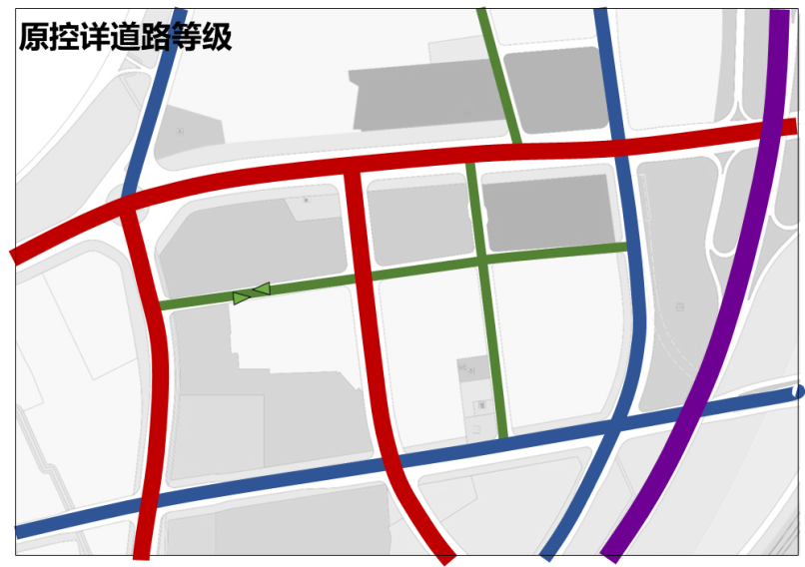
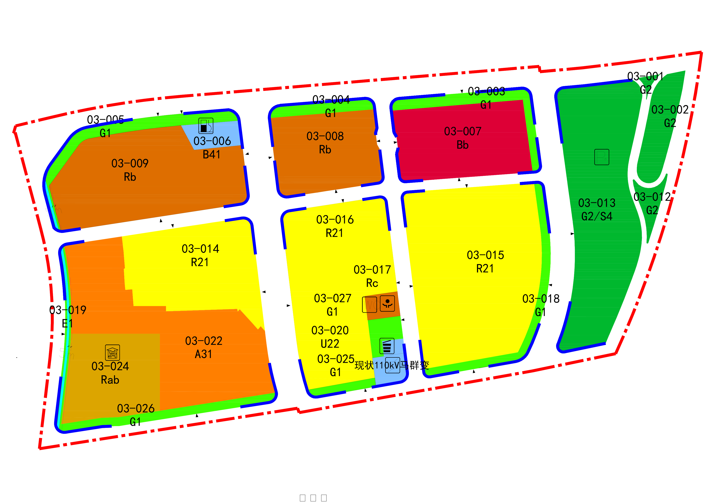
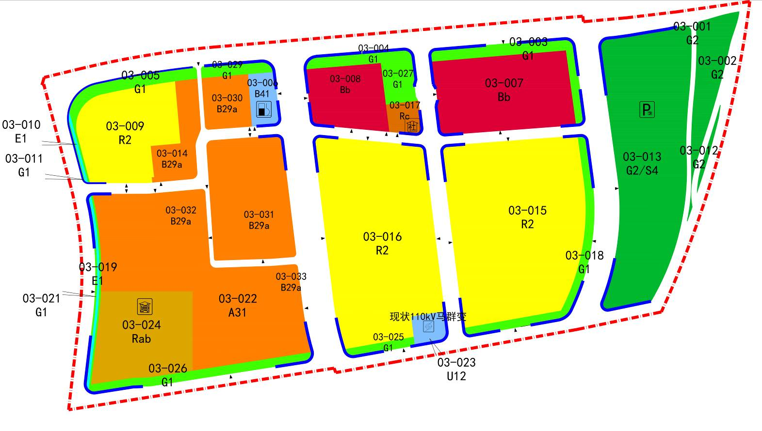
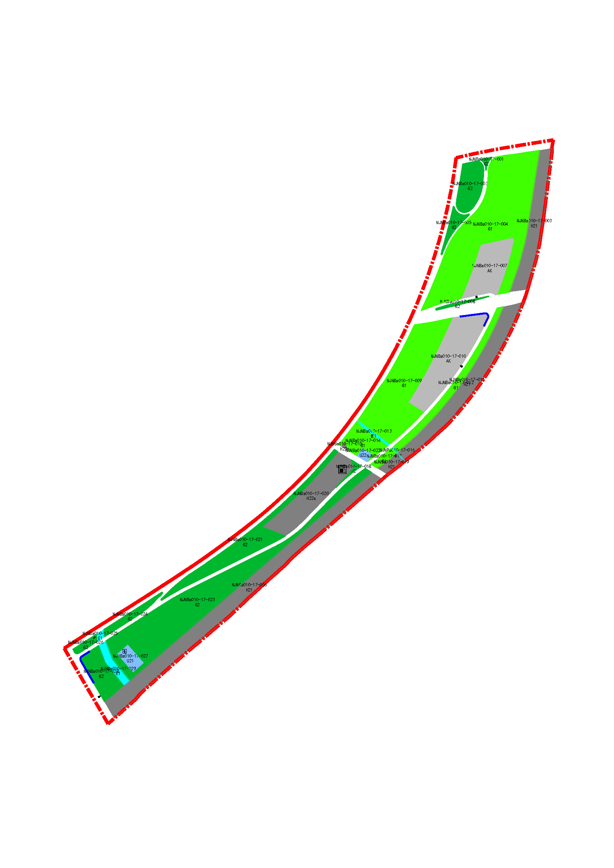
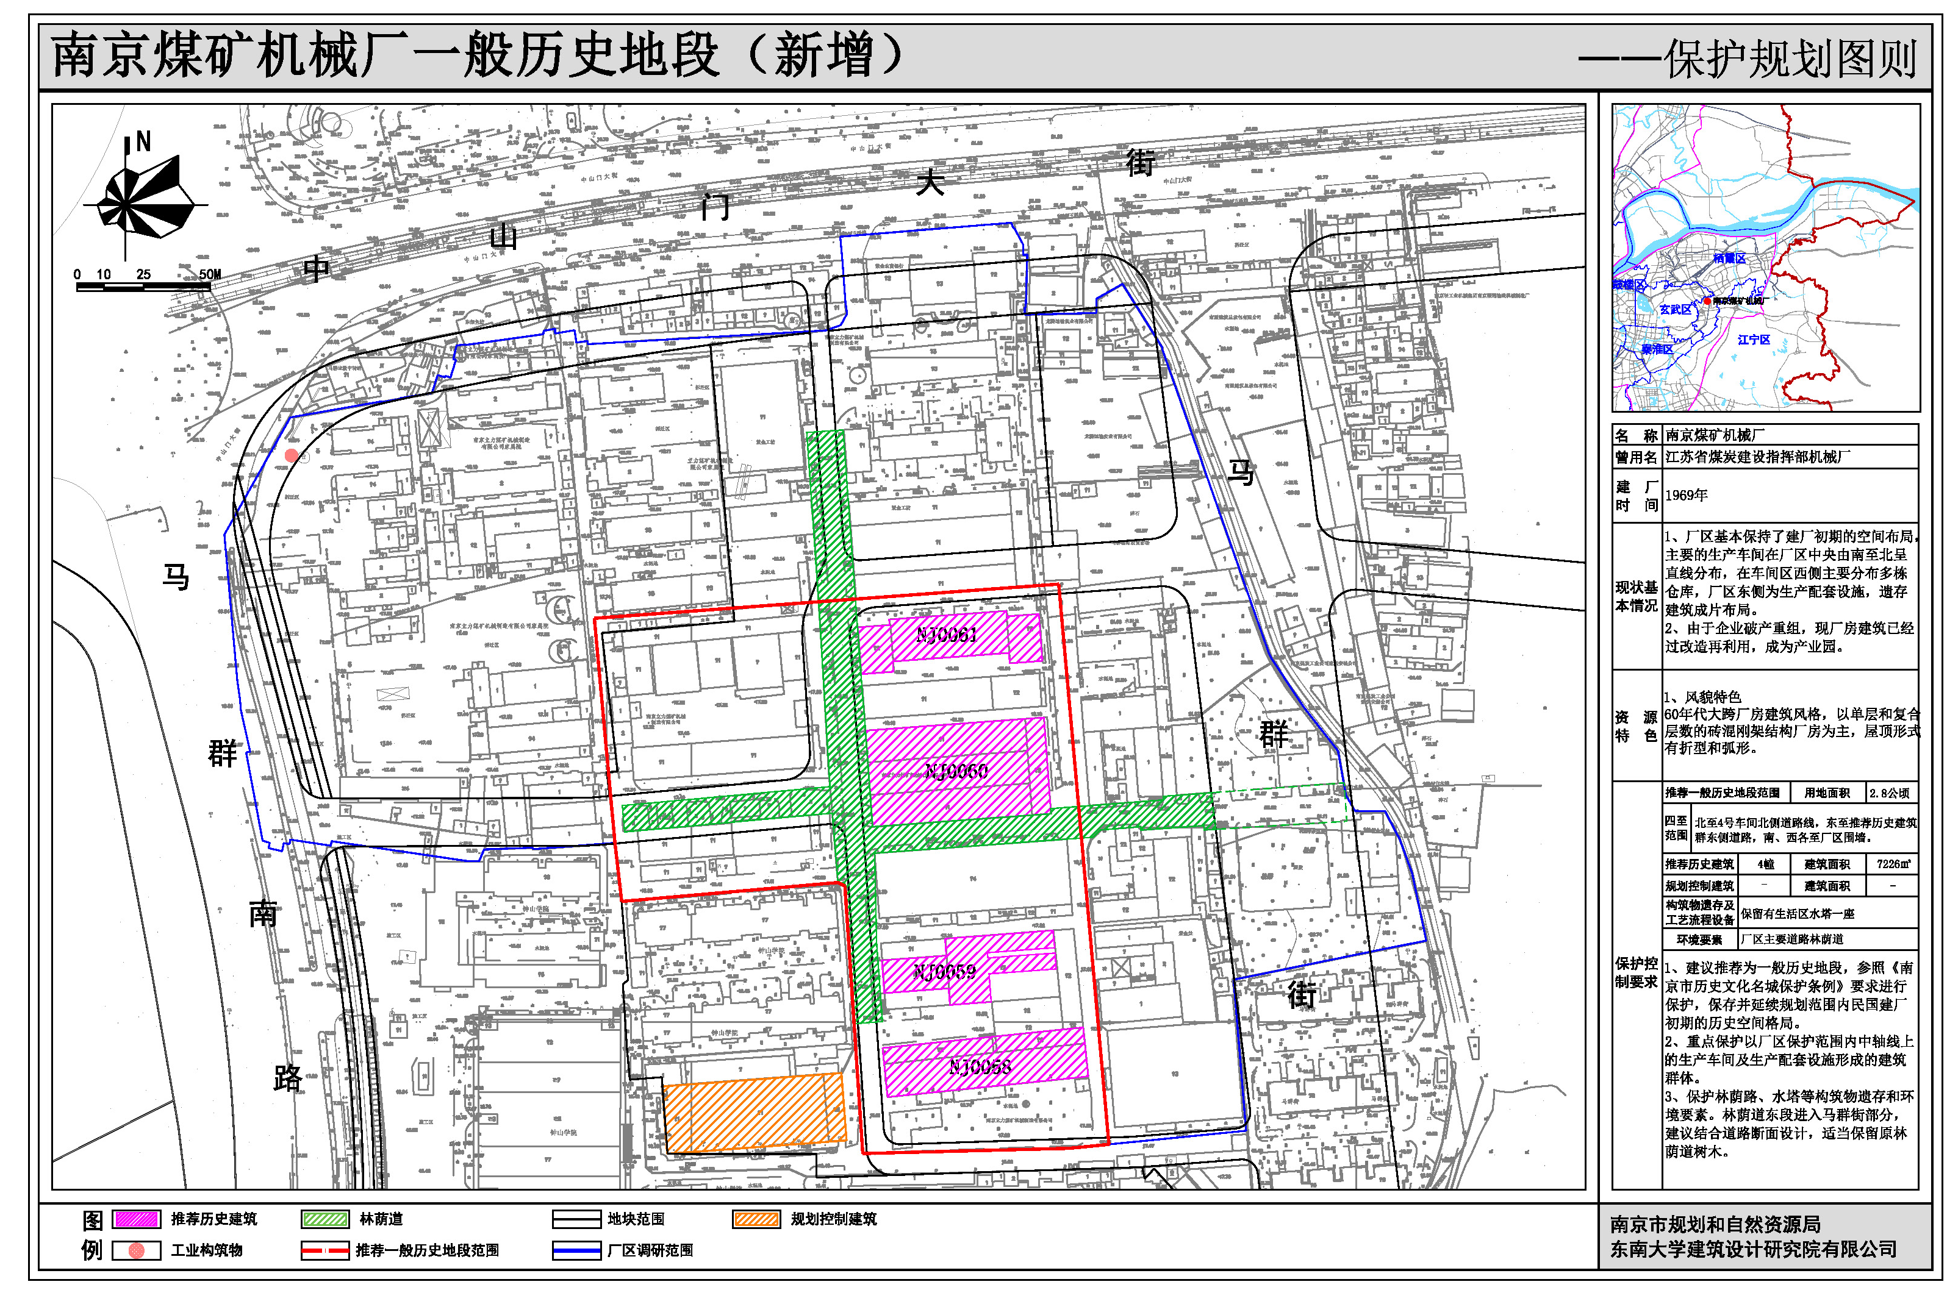
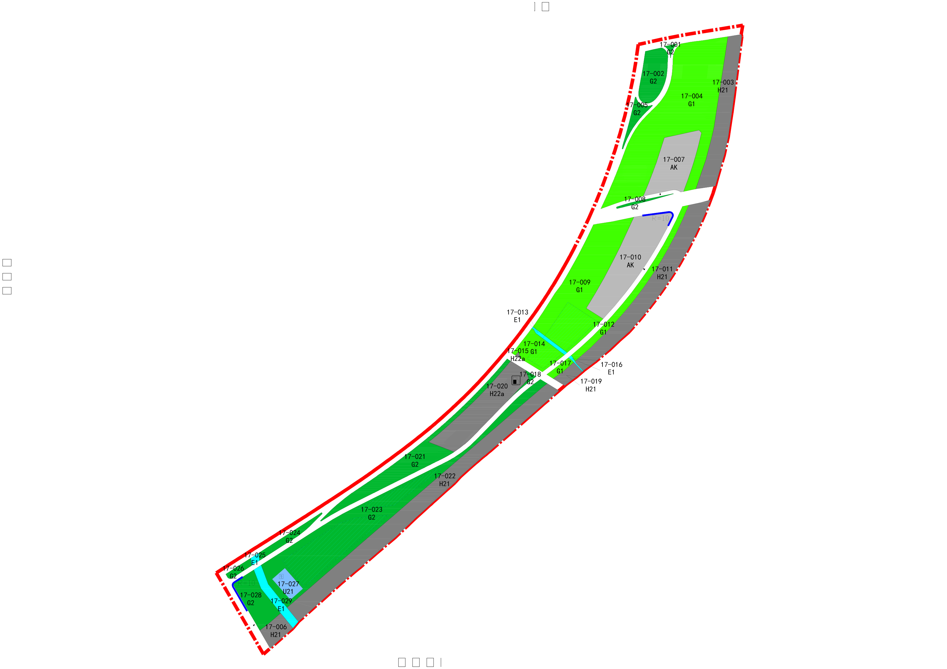
《南京新尧片区(NJDBa021)
单元控制性详细规划》NJDBa021-11规划管理单元图则修改
《南京市马群单元和南湾营单元控制性详细规划》NJZCeO1O-03、NJNBaO10-17规划管理单元图则和南京煤矿机械厂一般历史地段保护规划图则修改及相关城市设计
一般历史地段保护规划图则修改内容
控详修改内容
（3）优化垃圾转运站用地的位置，规模不变，将其设置于NJNBa010-17控详分图则单元；
（4）03-016地块用地面积调整为5.94公顷，建筑高度控制由≤24m调整为≤35m，容积率由≤1.5调整为≤1.8，其余指标保持不变。
1、马群街西侧两个街区（原03-006、03-009、03-014三个地块），结合一般历史地段保护规划与南京煤矿机械厂区现状情况，对用地布局、用地性质、技术指标等进行调整。
修改内容：
（1）核对现状地籍图和现状地形图，明确一般历史地段保护范围、历史建筑位置、现状林荫道位置、地块用地权属等。与原控详相比，将立力煤矿机械厂区用地调整为科研设计用地，兼容公共服务、租赁住宅、文化等功能。
（2）为了减少对历史厂区中轴线的影响，优化了加油站用地形态，用地面积为0.4公顷,位置保持不变；
（3）根据最新中山门大街改造方案调整沿街绿化带，保留工业构筑物遗存水塔；
（4）03-009地块用地性质调整为R2二类居住用地，用地面积调整为2.25公顷，建筑密度调整为≤30%，其余指标保持不变。
2、马群街东侧两个街区（原03-008、03-016、03-017、03-020、03-027五个地块），考虑轨交站点周边一体化要求，对用地性质及位置进行调整。
修改内容：
（1）将03-008地块由商住混合用地调整为商办用地，用地面积调整为1.33公顷，容积率调整为≤2.5，建筑密度调整为≤55%，绿地率调整为≥25%，其余指标保持不变；
（2）将基层社区中心、社区公园绿地向轨交站点集中，有利于轨交站点周边一体化生活的打造，相关用地面积与指标均不变；
1、与最新的历史建筑保护图则对接，核准了历史建筑实体轮廓线；
2、大礼堂作为“规划控制建筑”进行管控引导。
3、根据地形图核准了现状林荫道树木的位置，并在此基础上进行了城市支路选位。
原控详道路等级
修改后道路等级
NJZCe010-03单元图则修改前
NJZCe010-03单元图则修改后
一是结合片区交通现状及历史建筑保护要求，梳理片区道路交通组织，优化马群换乘中心南侧东西向道路线型（东至府军卫路，西至马群南路），避让历史建筑，增加该片区东西向贯通的可行性；
二是进一步细化用地功能，将煤矿厂区范围内的二类住宅、商住混合用地调整为科研设计用地，优化相关用地性质及规划指标；
三是将基层社区中心、社区公园绿地向轨交站点集中，用地面积与规划指标均不变，调整环卫用地的位置至NJNBa010-17单元，优化加油站用地的形态，其余指标保持不变。
NJNBa010-17单元图则修改前
NJNBa010-17单元图则修改后
修改后一般历史地段保护规划图则
批准单位 | 南京市人民政府
批准文号 | 宁政复〔2021〕141号
动 态 更 新 信 息 栏

